Slide 1


TUGAS BESAR PENGOLAHAN CITRA DIGITAL: Image Processing Citra Bidak Catur dengan Menggunakan Metode Image Resizing, Image Conversion, Image Enhancement, Histogram, Ekualisasi Histogram, Image Smoothing (Median Filtering), dan Ekstraksi Ciri

Slide 2
Anggota Kelompok 7:
Bilya Putra Aji (F1D019015)
Diah Sunasti Hadiningrum (F1D019020)
Muhammad Ari Rifqi (F1D019068)
Muqfiratun Ihram (F1D019076)

Slide 3
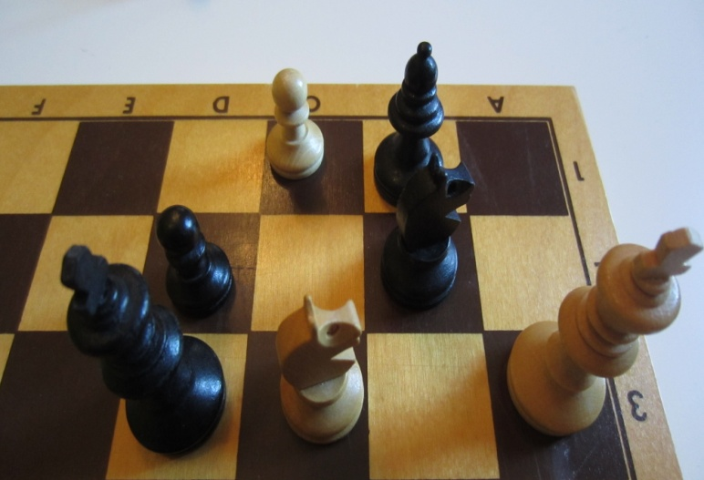
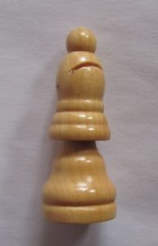
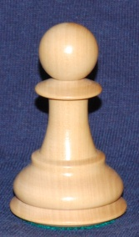
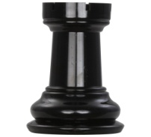
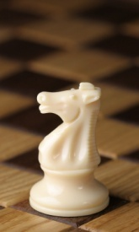
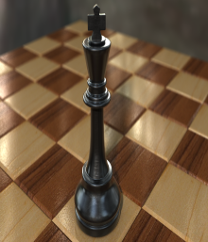
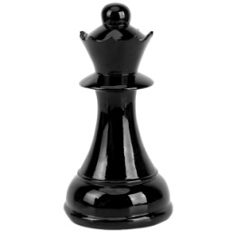
Latar Belakang
Citra bidak catur dipilih sebagai dataset dengan tujuan untuk melakukan proses pengolahan citra sehingga didapatkan hasil ekstrasi ciri dari setiap citra, yang mana hasil tersebut digunakan untuk membedakan jenis-jenis dan tekstur bidak catur yang ada

Slide 4
Rumusan Masalah
Bagaimana menerapkan metode-metode image processing untuk membentuk citra yang lebih baik untuk ekstraksi ciri?
Bagaimana menerapkan metode ekstraksi ciri GLCM untuk mendapatkan ciri dari setiap citra?

Slide 5
Tujuan
Mengetahui cara menerapkan metode-metode image processing untuk membentuk citra yang lebih baik untuk ekstraksi ciri.
Mengetahui penerapan metode ekstraksi ciri GLCM untuk mendapatkan ciri dari setiap citra.

Slide 6
Tinjauan Pustaka
Dasar Teori
Pengubahan Ukuran Citra
Citra Grayscale
Ekualisasi Histogram
Median Filtering
Koreksi Gamma
GLCM
Pre-Processing

Slide 7
Pengubahan Ukuran Citra
Pengubahan ukuran citra merupakan proses penentuan kembali ukuran dari citra yang akan diolah, seperti pengubahan ukuran citra menjadi ukuran piksel yang lebih besar, atau juga pengecilan ukuran piksel citra, pada percobaan ini dilakukan pengecilan ukuran piksel menjadi 150 x 150 untuk menentukan ukuran terbaik.

Slide 8
Citra Grayscale
Citra yang ditampilkan dari citra jenis ini terdiri atas warna abu-abu, bervariasi pada warna hitam pada bagian yang intensitas gelap dan warna putih pada intensitas terang.
Citra grayscale disimpan dalam format 8 bit untuk setiap sample pixel, yang memungkinkan sebanyak 256 intensitas.
Format ini sangat membantu dalam pemrograman karena manipulasi bit yang tidak terlalu banyak.
Untuk mengubah citra berwarna yang mempunyai nilai matrik masing-masing R, G dan B menjadi citra grayscale dengan nilai X, maka konversi dapat dilakukan dengan mengambil rata-rata dari nilai R, G dan B.

Slide 9
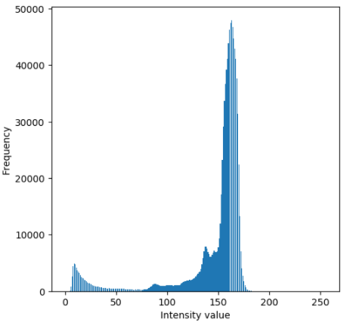
Ekualisasi Histogram
Histogram
Histogram digunakan untuk melihat penyebaran nilai-nilai intensitas pixel dari suatu citra atau bagian tertentu di dalam citra.

Slide 10
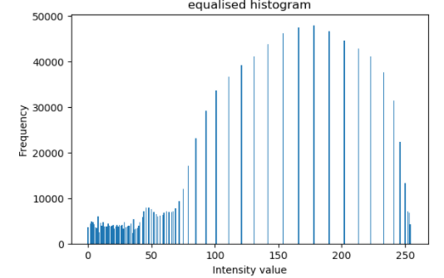
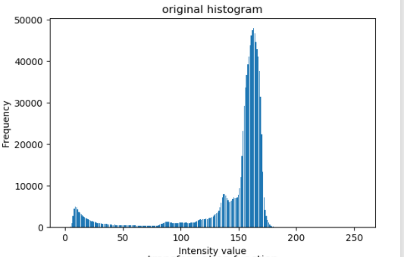
Ekualisasi Histogram
histogram citra asli → transformasi →histogram citra hasil dengan distribusi lebih seragam atau linearisasi
TRANSFORMASI

Slide 11

Ekualisasi Histogram menggunakan histogram kumulatif sebagai fungsi untuk mengubah nilai piksel dan meningkatkan kualitas citra.
Setelah menghitung histogram kumulatif, untuk menjadikannya fungsi transformasi yang tepat, dilakukan penskalaan untuk memungkinkan keluaran dalam interval 0-255.
Transformasi, untuk setiap piksel r diberikan oleh:
di mana hc adalah histogram kumulatif dan hc( r) adalah nilai histogram kumulatif yang dievaluasi pada tingkat intensitas r

Slide 12
MedianFiltering
Median adalah nilai tengah dari kumpulan data
Untuk median filtering ini, data yang digunakan untuk menghitung median terdiri dari kumpulan data yang ganjil.
Hal ini disebabkan dengan jumlah data yang ganjil maka piksel yang akan diproses dapat berada ditengah.
Pada median filtering digunakan matrik berdimensi N X N.
Dari matrik tersebut, kemudian data yang ada diurutkan dan dimasukkan dalam sebuah matrik berukuran 1X (N X N). Hal ini berguna untuk mempermudah menemukan median dari kumpulan data yang telah urut tersebut

Slide 13
Sebagai contoh jika diketahui suatu matrik berdimesi 3X3 yang berisi piksel utama dan piksel-piksel disekitarnya :
Matrik diatas harus diurutkan terlebih dahulu dan dimasukkan dalam sebuah matrik yang berukuran 1X (3X3) atau 1X9.
Dari matriks di atas dapat dicari nilai piksel yang baru dengan menggunakan perhitungan median,
maka nilai mediannya adalah x = 5.
Nilai 5 ini akan menggantikan nilai 8 sehingga piksel utamanya akan memiliki warna yang berbeda dengan sebelumnya.
9 | 5 | 5
3 | 8 | 5
2 | 1 | 4
1 | 2 | 3 | 4 | 5 | 5 | 5 | 8 | 9

Slide 14
Koreksi Gamma
Koreksi Gamma adalah faktor keteduhan yang mempengaruhi pemetaan antara nilai intensitas (tingkat keabuan) citra masukan dan keluaran sehingga pemetaan bisa tak-linear.
Sebagai contoh nilai dari intensitas masukan minimum sampai intensitas masukan maksimum dapat dipetakan ke dalam nilai dari intensitas keluaran minimum sampai intensitas keluaran maksimum.
Gamma memiliki nilai lebih besar dari 0.
Jika gamma sama dengan satu, maka pemetaanya linear.
Jika gamma kurang dari 1, pemetaannya cenderung menuju nilai keluaran yang lebih tinggi (terang).
Jika gamma lebih besar dari pada 1, pemetaannya cenderung menuju nilai keluaran yang lebih rendah (lebih gelap).

Slide 15
GLCM
Gray level co-occurrence matrix (GLCM) yang merupakan ciri statistik orde dua atau juga merupakan matrik yang menggambarkan frekuensi munculnya pasangan piksel pada jarak d dan orientasi arah dengan sudut 𝜃 dalam citra yang digunakan untuk menghitung fitur-fitur glcm.

Slide 16
Matriks co-occurrence adalah salah satu metode statistik yang dapat digunakan untuk analisis tekstur.
Matriks co-occurrence dibentuk dari suatu citra dengan melihat pada piksel – piksel yang berpasangan yang memiliki intensitas tertentu. Penggunaan metode ini berdasar pada hipotesis bahwa dalam suatu tekstur akan terjadi perulangan konfigurasi atau pasangan aras keabuan.
Misal, d didefinisikan sebagai jarak antara dua posisi piksel, yaitu (𝑥1, 𝑦1) , (𝑥2, 𝑦2 ) dan 𝜃 didefinisikan sebagai sudut diantara keduanya. Maka matriks co-occurrence didefinisikan sebagai matriks yang menyatakan distribusi spasial antara dua piksel yang bertetangga yang memiliki intensitas i dan j, yang memiliki jarak d di antara keduanya, dan sudut 𝜃 diantara keduanya.
Matriks co-occurrence dinyatakan dengan 𝑃𝑖𝑗 . Suatu piksel yang bertetangga yang memiliki jarak d di antara keduanya, dapat terletak di delapan arah yang berlainan

Slide 17
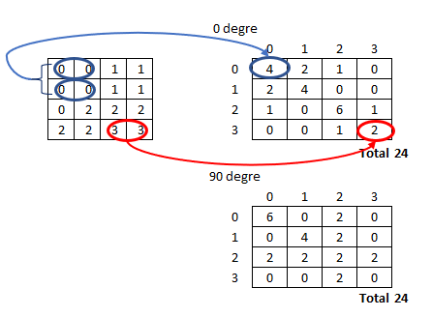
Contoh mencari matriks GLCM
d = 1
θ = [0º, 90º]
Simetris

Slide 18
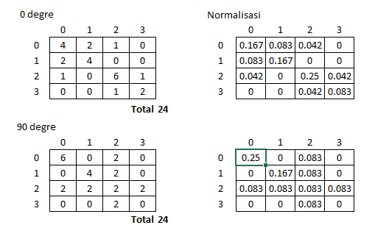
Proses ke-2 : Normalisasi
Dengan cara membagi nilai masing-masing piksel dengan total dari seluruh nilai matriks.

Slide 19


Fitur-fitur GLCM
Kontras
Homogeneitas
Contrast pada fitur GLCM menunjukkan ukuran penyebaran (momen inersia) elemen-elemen matriks citra. Jika letaknya jauh dari diagonal utama, nilai kekontrasan besar
Menunjukkan kehomogenan variasi intensitas dalam citra

Slide 20


Fitur-fitur GLCM
Energi
Korelasi
Energi merupakan fitur GLCM yang digunakan untuk mengukur konsentrasi pasangan intensitas matriks GLCM. Energi akan bernilai tinggi ketika nilai piksel mirip dengan piksel yang lain, sebaliknya akan bernilai kecil menandakan nilai dari GLCM normalisasi adalah heterogen
Korelasi menunjukkan bahwa ketergantungan linier derajat keabuan dari piksel-piksel yang saling bertetangga dalam suatu citra abu-abu

Slide 21


Fitur-fitur GLCM
ASM
Dissimilarity
ASM merupakan ukuran homogenitas dari suatu citra.
Mengukur ketidakmiripan pada suatu tekstur, akan bernilai besar apabila bentuk tekstur acak dan bernilai kecil jika bentuk tekstur seragam

Slide 22
Pre-Processing
Pre-processing dilakukan untuk membuat citra dari dataset yang ada agar lebih mudah dilakukan ekstraksi ciri dengan menggunakan metode GLCM.
Berikut proses pre-processing:
Ekualiasasi Histogram
Citra
Resize
RGB2Gray
Ekstraksi Fitur (GLCM)
Koreksi Gamma
Median Filtering

Slide 23
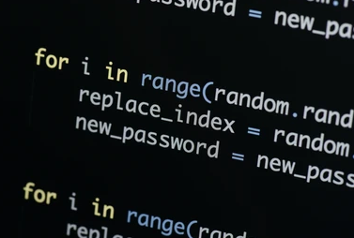
SOURCE CODE

